Slide 1
Gleich geht’s los!
Holen Sie sich doch noch einen Kaffee!

Slide 2
Technische Inhalte
Fragen bitte im Chat stellen. Wir gehen im Laufe des Webinars darauf ein!
Das Video wird mitgeschnitten und im Nachgang auf dem YouTube-Kanal der KEA-BW hochgeladen.
Sollten Sie keinen Ton haben aktualisieren Sie bitte den Browser. Bitte schreiben Sie nicht in den Chat.
Sollte es zu anhaltenden Problemen kommen schwenken wir um zu MS Teams. Ich stelle Ihnen den Link dazu in den Chat!
Hier klicken, um an der Besprechung teilzunehmen
Und nun viel Spaß!

Slide 3
Stadtsiedlung Heilbronn
Sommertour durch Baden-Württemberg

Slide 4
01
Stadtsiedlung heilbronn

Slide 5
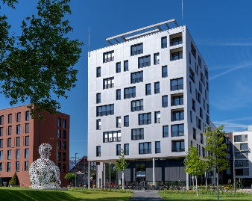
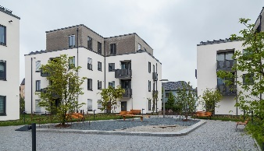
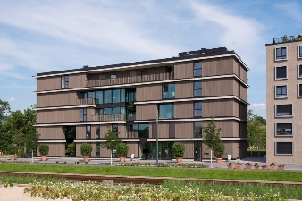
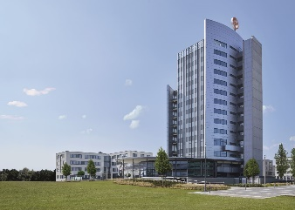
Geschäftsfelder
Wohnraumversorgung für breite Schichten der Bevölkerung
Stadtentwicklung und Quartiersumbau
Entwicklung von Infrastrukturprojekten
Unterstützung der städtischen
Wirtschaftsförderung
© Häfele
© Häfele
5
Notes:
Kernauftrag
gemäß Gesellschaftsvertrag: Versorgung von breiten Schichten der Heilbronner Bevölkerung mit Wohnraum zu sozial vertretbaren Bedingungen - durch Bestandsmanagement und - Neubau
Dienstleister für die Stadt Heilbronn (Alleingesellschafterin)
Stadtrendite durch vielfältige sozial, infrastrukturelle und wirtschschaftsfördernde Aktivitäten
Unterstützung Wirtschaftsförderung
KOMMUNALER MEHRWERT:
Wir leisten als regional tätiges Wohnungsunter nehmen seit 160 Jahren einen wichtigen Beitrag zur nachhaltigen Entwicklung der Stadt Heilbronn und ihrer Einwohnerinnen und Einwohner
Wir übernehmen die Aufgabe der Wohnraumversorgung zu sozialverträglichen Bedingungen für die Stadt Heilbronn
Wir stellen Wohnraum für Flüchtlinge zur Verfügung
Wir gewährleisten ein sozial verträgliches Mietniveau in unseren Mietwohnungsbeständen
Wir bieten in unserem KundenServiceCenter kostenlose Wohnraum-beratung für alle Interessenten an
Wir bieten in Kooperation mit Trägern der freien Wohlfahrtspflege Mietschuldnerberatung an (Case Management).
Wir sind in die „Leitstelle zur Wohnungssicherung“ der Stadt Heilbronn aktiv eingebunden.
Wir sind Partner und Moderator des „Arbeitskreises soziale Integration“.
Wir sind Partner und Mitglied der „Belegungskonferenz für das Obdachlosenheim“ der Stadt Heilbronn
Wir bieten umfangreiches und intensives Quartiersmanagement, unter anderem durch die Entwicklung von Mehrgenerationenhäusern und in Zusammenarbeit mit externen Kooperationspartnern.
Wir unterstützen in Heilbronn und der Region zahlreiche, karitative Einrichtungen und Vereine mit Sach- und/oder Geldspenden.
Wir unterstützen die Einrichtung und den Betrieb zahlreicher Bildungseinrichtungen (Kindergärten, Kindertagesstätten, Schulen und Hochschulen) durch aktive Beteiligung am Bau und durch die Vermietung.
Wir unterstützen die städtische Wirtschaftsförderung durch Investitionen in Bau und Betrieb von Technologie- und Gründerzentren, Technologieparks und ähnlicher Einrichtungen.
Stadtentwicklung und Quartiersumbau: z.B. Neckarterrassen, Südstadthöfe, Neckarbogen
- Bau Hochschulgebäude HHN 2012
- Projektsteuerung Bildungscampus III für die Dieter-Schwarz-Stiftung
Wohlgelegen:
Verwaltete Einheiten rund 6.200 m²
Ibs-Gebäude rund 1.800 m²
WZT I – III rund 9.900 m²
_____________________________________
Reine Mietfläche ges. rund 17.900 m²
IFH rund 4.100 m²

Slide 6
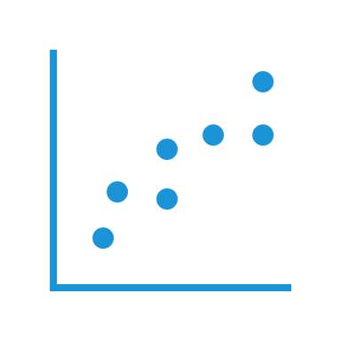
Kennzahlen
3.924
Wohnungen insgesamt
972
öffentlich geförderte Wohnungen
253
Wohnungen wurden 2019 fertiggestellt
6,45 €
Durch-schnittliche Nettokalte-miete pro Quadratmeter
20 %
unter dem Median des Mietspiegels
10 %
Gewerbefläche am Gesamt-bestand
Notes:
2019 2018
Bilanzsumme 242 Mio. € 234 Mio. €
Jahresüberschuss 3 Mio. € 2 Mio. €
Gesamtbauleistung 38 Mio. € 44 Mio. €
Ältestes kommunales Wohnungsunternehmen Deustchlands
Engagement für den eigenen Bestand und die Stadt Heilbronn seit über 160 Jahren
1856: Gründung durch Papierfabrikant Adolph von Rauch
1944: Zerstörung des überwiegenden Stadtgebietes am 04.12.1944
1951: 927 Wohnungen
1954: Stadt hält 53,7 % der Aktien
1991: Umwandlung von einer AG in eine GmbH
2006: Stadt Alleingesellschafter
Hervorragendes Ergebnis wesentlich beeinflusst durch Bestandsverkäufe mit dem Ziel die EK-Quote zu stärken
Gewinne bleiben im Unternehmen und werden wieder investiert

Slide 7
02
Engagement im Bereich
Nachhaltigkeit

Slide 8
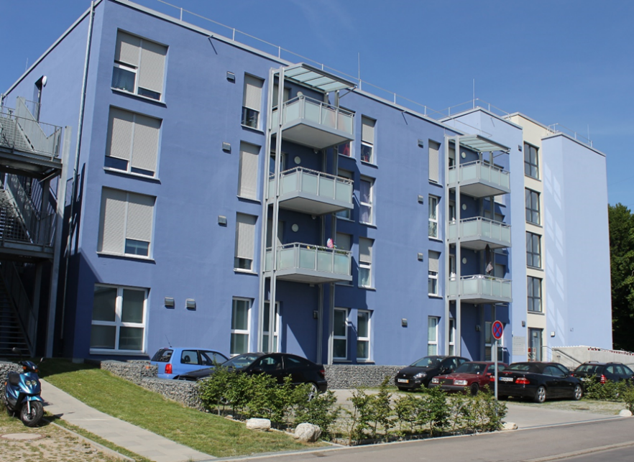
Passivhaus mit mieterstrommodell
Böllinger Straße
34 barrierearme öffentlich geförderte Wohnungen
34 Außenstellplätze
66 Fahrradabstellplätze im Außenbereich
Aufzug
Heizung: Gas-Zentralheizung
Passivhaus (Einzelraumlüfter) Dämmstärke 30 cm Mineralwolle
Fenster-3-fach Isolierverglasung

Slide 9
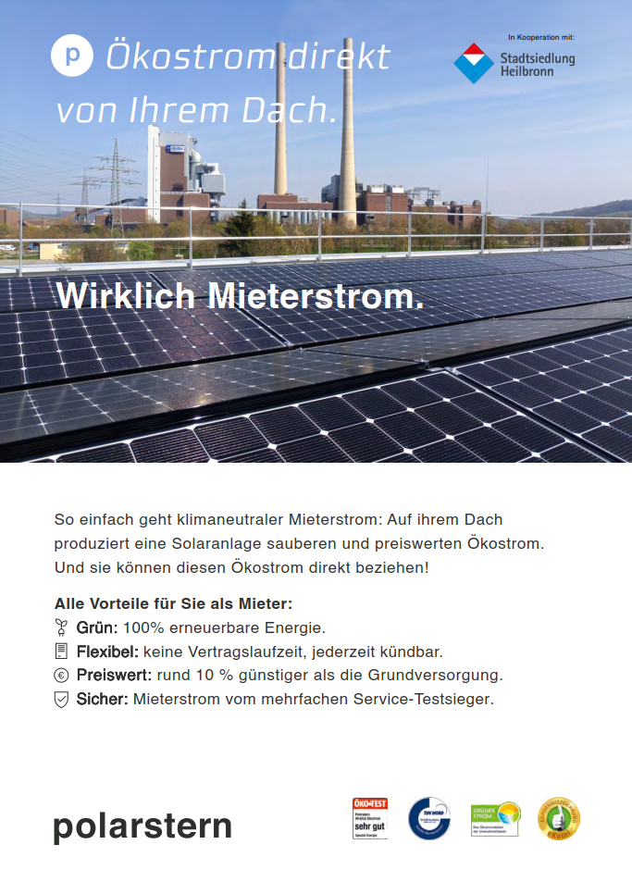
mieterstrommodell
Kurzbeschreibung der Funktion der PVA und Mieterstrom
Erzeugter Strom PVA wird direkt von den Verbraucher (Mieter) abgenommen
Überschüsse der Erzeugung PVA werden in den Batterie-speicher eingespeist und ebenfalls den Mieter zur Ab-nahme zur Verfügung gestellt (z.B. Nachts)
Sofern weiter Überschüsse aus der Erzeugung PVA vor-handen sind (nach Vollladung der Batteriespeicher) werden diese an die elektrischen Heizstäbe für Heizung und damit Warmwassererzeug abgegeben
Erst wenn alle Energiequelle voll eingespeist sind werden die Überschüsse ins öffentliche Netz eingespeist
Alle Mieter nehmen am
Mieterstrommodell im Objekt teil

Slide 10
Aktuelle Projekte
Partner der IW2050
Energiesprong (2 Sanierungsprojekte nach dem Energiesprong Prinzip in Planung)
Das Quartier um die Bolzstraße stellt sich neu auf - Integrierte ressourceneffiziente Stadtentwicklung im Heilbronner Süden.
Verbundprojekt im Rahmen der BMBF-Fördermaßnahme "Ressourceneffiziente Stadtquartiere für die Zukunft" (RES:Z)
Notes:
BoHei:
Gesamtziel des Verbundes: Erarbeitung eines Konzepts zur Transformation von Stadtquartieren gemäß dem Leitbild Ressourceneffizienz, in den Bereichen Siedlungswasserwirtschaft, urbane Stoffströme und nachhaltiges Flächenmanagement.
Ergebnis:
Masterplan bzw. städtebaulicher Rahmenplan für das Quartier Bolzstraße , der zusammen mit den Bewohnern praktisch umgesetzt werden kann.

Slide 11
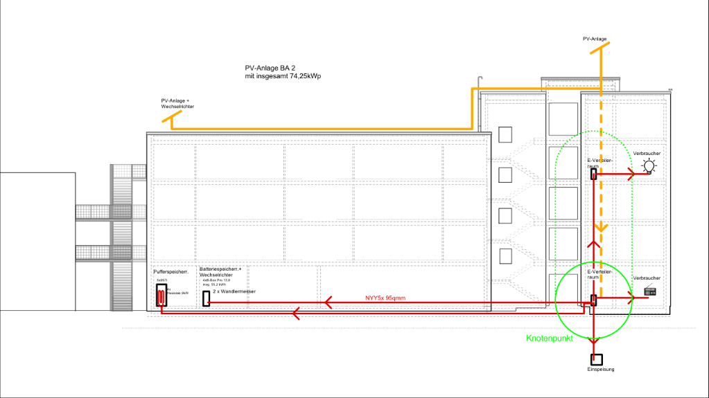
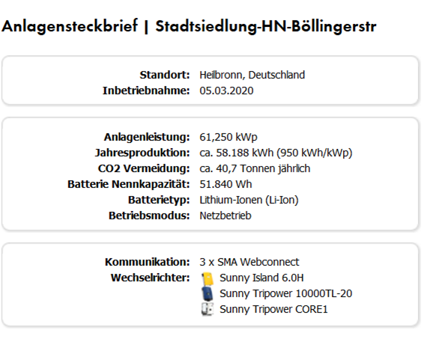
PV-Anlage

Slide 12
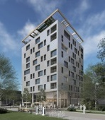
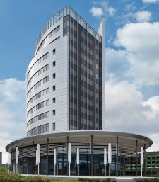
Engagement im Bereich Nachhaltigkeit
cradle-to-cradle
zukünftig
2016
SKAIO
2015
2014
2012
WTZ III
WTZ I-II
Notes:
Warum beschäftigen wir uns mir Holzbau?
- Nachhaltigkeit - und das nicht in ausschließlich in energetischen Themen - hat fast schon Tradition
Bereits 2012 Zusammenarbeit mir Sentinel Haus => das heißt hohe Anforderungen an Innraumluftqualität – Reduzierung der Schadstoffe
Teilnahme am DNK => gesamtheitliche Betrachtung verschiedenster Unternehmensaspekte
DGNB-Gold in 2015
Das höchste Holzhochhaus Deutschlands als Pilotprojekt für uns und die Wohnungswirtschaft

Slide 13
RC-Beton
Wissenschafts- und Technologiezentrum: bundesweit erstes Hochhaus aus RC-Beton
WTZ I-III: Bürogebäude, Laborgebäude und der 16-geschossige Büroturm mit Infrastruktur- und Gemeinschaftseinrichtungen
mehr als 8.000 m³ RC-Beton verbaut
RC-Beton: 20 % der verwendeten Gesteinskörnungen stammen aus aufbereitetem Altbeton
Auszeichnung: DGNB- Zertifikat in Gold
Notes:
- Zukunftspark Wohlgelegen – 13ha
- 16-geschossige Büroturm – das Herzstück des Zukunftsparks – wurde im Sommer 2015 fertiggestellt und bietet neben modernen Büroflächen auch das Servicezentrum und die Infrastruktur des gesamten „Wohlgelegen“.
- Herausforderungen bei RC-Beton sind:
- keine eingeführte Norm vorhanden
- keine einheitliche Definition
- erhöhter Überwachungs- und Prüfaufwand
- ressourcenschonend

Slide 14
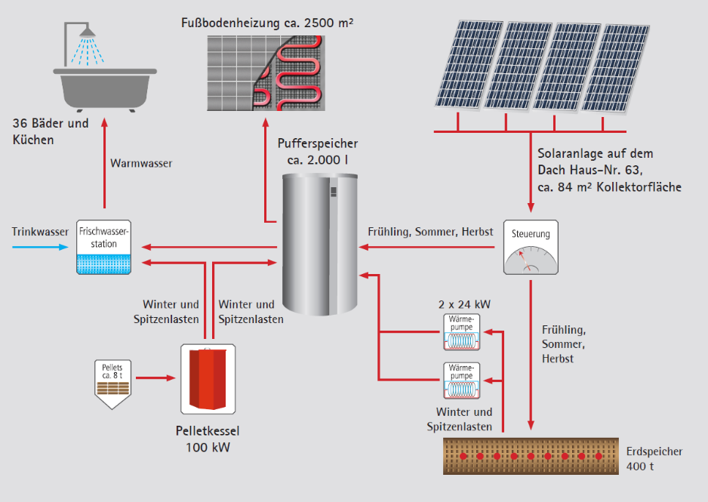
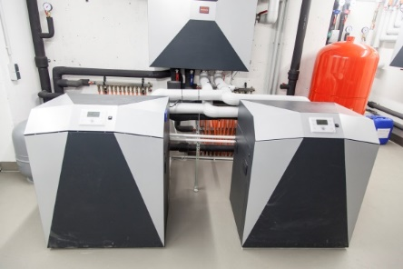
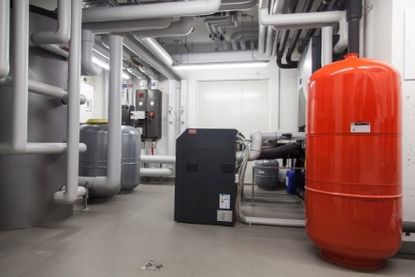
Alternative Energiesysteme
Badener Hof – Solaranlage + Erdspeicher
Notes:
- Nutzung alternativer Energiesysteme
- 84 Solaranlage + 400 t Erdspeicher, 2 Wärmepumpen, 5000 l –Pufferspeicher
100kw Pelletkessel für Spitzenlasten und Warmwasser
KFW-70-Haus
Sehr geringe CO2 Emission 0,8kg CO2/m2 Wohnfläche Emission
Nutzung vielfältiger Energiesysteme – komplexes Zusammenspiel
Wärmepumpe mit Betonspeicher gespeist durch Solaranlage

Slide 15
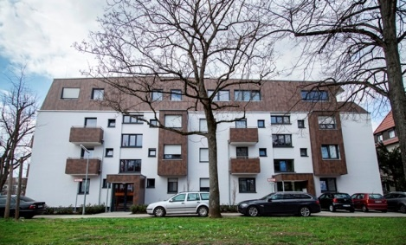
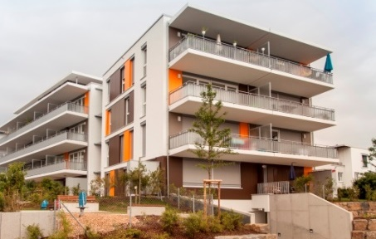
Erfahrungen im Bereich Holzbau
Kleistareal, Heilbronner Norden
Komplettsanierung 2013 /2014
Aufstockung in Holz-Systembauweise
Vorteile: schneller Baufortschritt, geringe Zusatzlasten, keine wesentlichen Eingriffe in die Bausubstanz
7 zusätzliche Wohneinheiten
Badener Hof, Heilbronner Osten
große Teile der Fassade als Holzkonstruktion
Veränderung der Aufteilung der dahinter-liegenden Wohn- und Schlafräume, Fenster können „verschoben“ werden
36 Mietwohnungen
Notes:
Badener Hof - langfristige Wertsicherung der Gebäude: preiswertere Umbauarbeiten, weniger Beeinträchtigungen für Mieter
Badener Hof Fertigstellung 2016

Slide 16
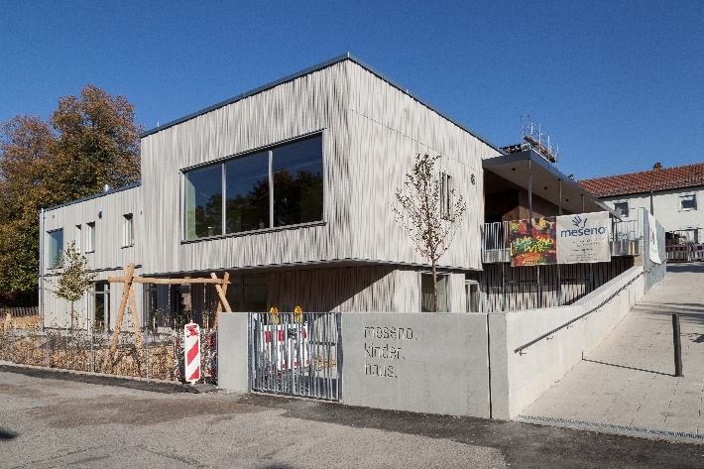
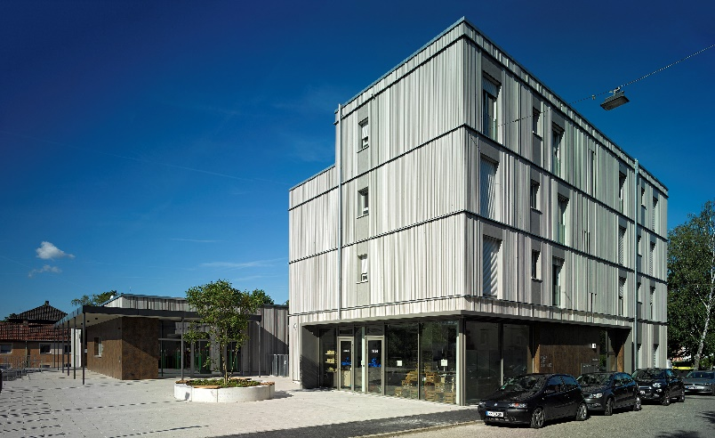
Weitere Projekte im Holzbau
Holz-Hybrid-Gebäude Kita „meseno“ und Sozialladen
Notes:
Invest: 6 Mio.
Kita Sozialladen
8 Wohnungen
Holzmassivwand (KLH-Wand = Konstruktionslagenholz)

Slide 17
04
Aktuelle Projekt-
Entwicklungen

Slide 18
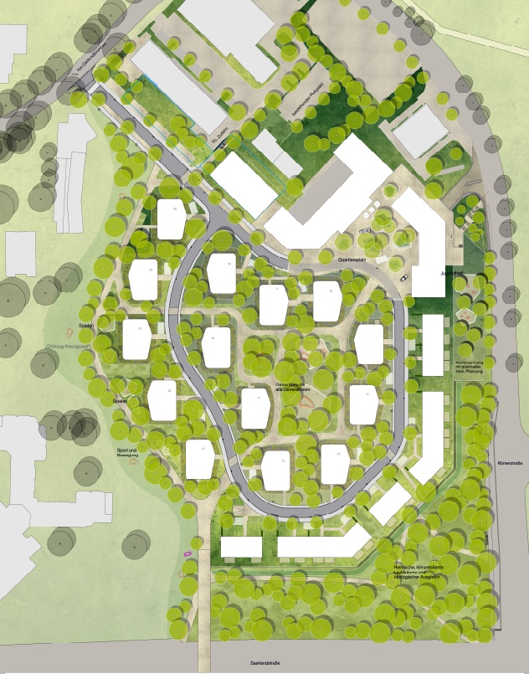
Städtebauliches Konzept
„Nonnenbuckel“
Wohngebiet | ca. 3,11 ha | 52 %
Sondernutzungen (Rettungswache etc.) | ca. 0,41 ha | 7 %
Öffentliche Grünfläche | ca. 1,50 ha | 25 %
Öffentliche Verkehrsfläche | ca. 0,97 ha | 16 %
Gesamter Geltungsbereich des Bebauungsplans | ca. 5,99 ha | 100 %
Neue Wohngebäude | ca. 27
Neue Wohneinheiten | ca. 525

Slide 19
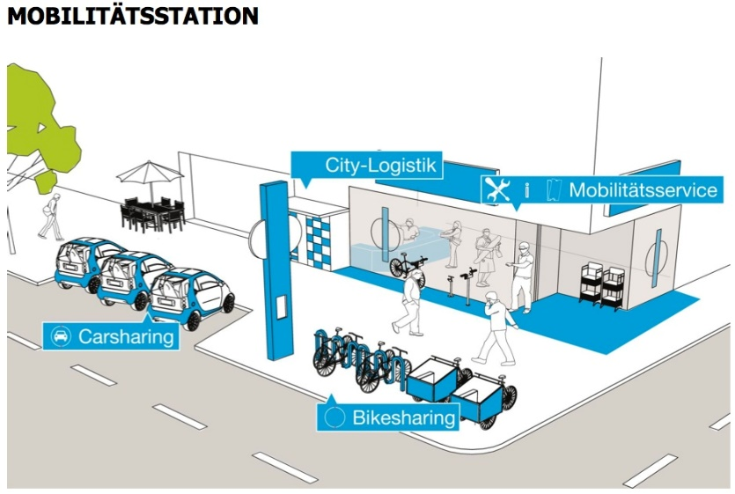
Stellplätze und Mobilitätskonzept
Mobilitätsstation mit Bike-Sharing, Lasten-fahrrädern
Fahrradwerkstatt
Car-Sharing mit günstigen Einstiegsangeboten
Mobilitätsangebote für die Mobilität innerhalb des Quartiers (Sackkarren, E-Scooter)
Vergünstigte Mietertickets für den ÖPNV
Notes:
Derzeit Gespräche mit SLK-Klinikum bezüglich Nutzung des Parkhauses „nachts“ und an den Wochenenden.

Slide 20
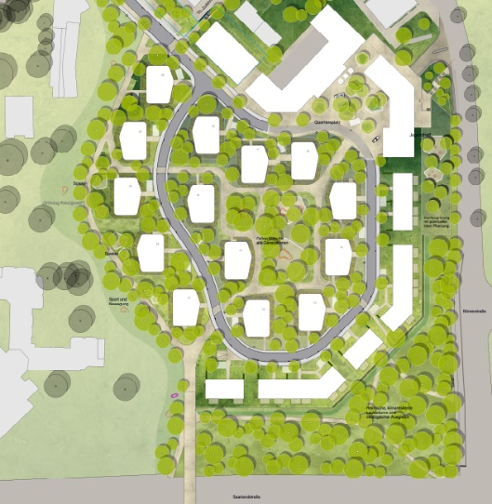
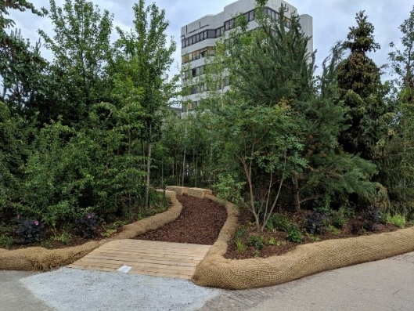
Ökologische Nachhaltigkeit
KfW-Effizienzhaus 55
Klimawald
Lärmschutz
Luftverschmutzung
Mikroklima
CO² Speicherung
Bodenfunktion
Stadtnatur und biologische Vielfalt
Notes:
Lärmschutz:
Bereits eine schmale, aber dichte Pflanzung an Straßen kann einen psychologischen Zweck erfüllen, bei der die Lärmquelle optisch nicht auszumachen ist. Laute Geräusche natürlichen Ursprungs werden im Gegensatz zu anthropogenen oft weniger belastend empfunden. So kann lautes Blätter- oder Kronenrauschen ebenfalls von externen Lärmeinwirkungen ablenken. Wald und Walderleben wird häufig mit Stille assoziiert.
Luftverschmutzung:
Feinstaubminderung durch Gehölze
Mikroklima:
Verbesserung des Mikroklimas. Durch die geringere Sonneneinstrahlung und die höhere Luftfeuchte, sind die Lufttemperaturen im Wald während der Sommermonate meistens 3°C bis 6°C niedriger als im Freiland und 4°C bis 8°C gegenüber von Städten. Ein Baum produziert ca. 3 t Sauerstoff pro Jahr.
CO² Speicherung:
Eine 35m Hohe Fichte mit einem Alter von ca. 100 Jahren, hat 0,7 Tonnen Kohlenstoff gespeichert. Dies entspricht einer CO2 Absorption von 2,6 Tonnen CO2.
Eine 120 jährige und ca. 35 m hohe Buche hat 0,95 Tonnen Kohlenstoff gespeichert. Dies entspricht einer CO2 Absorption von 3,5 Tonnen CO2.
Bodenfunktion:
Wasserrückhaltevermögen gegen Hochwassergefahr
Stadtnatur und biologische Vielfalt:
Rückzugsräume für Tiere
Dachwassernutzung:
Zur Unterstützung des Wachstums und gegenwirken des Klimawandels.

Slide 21
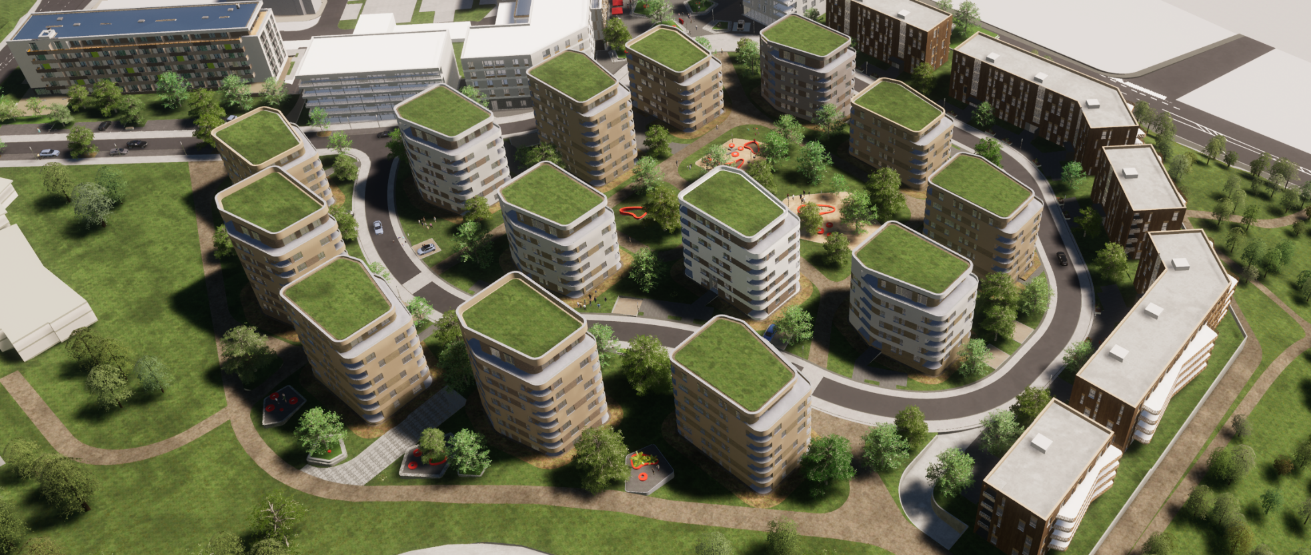

Slide 22
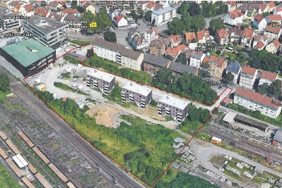
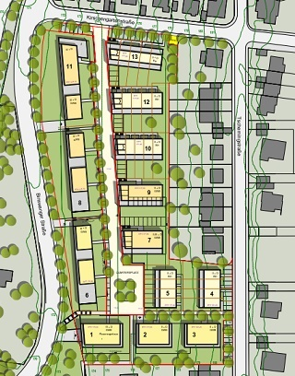
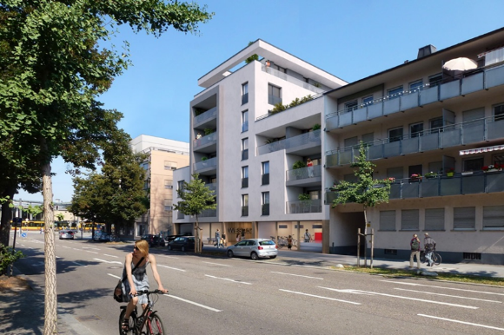
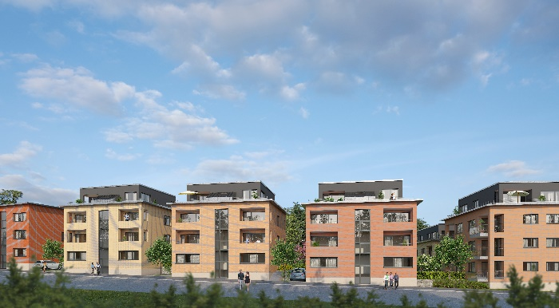
Weitere Projekte Aktionsprogramm Wohnen
Kirschengarten (Luise-Bronner-Straße)
Weststraße 52
Bruckner-/Stockheimer Straße
Bahnbogen Böckingen

Slide 23
05
Neckarbogen

Slide 24
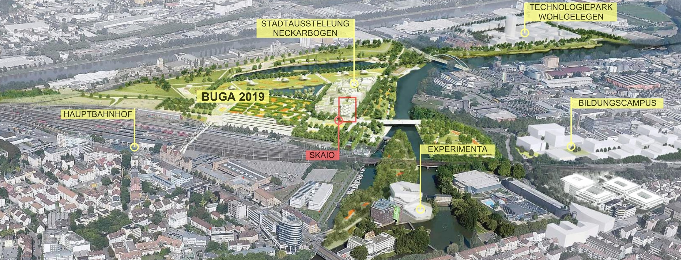

Slide 25
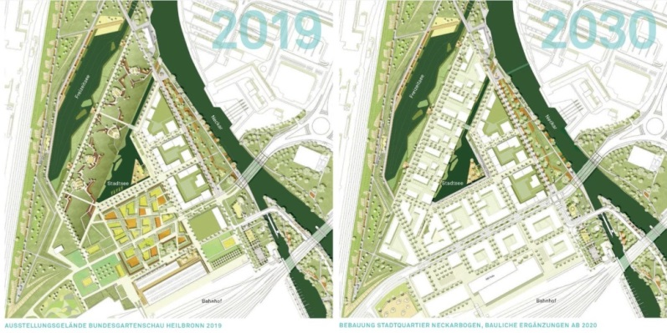
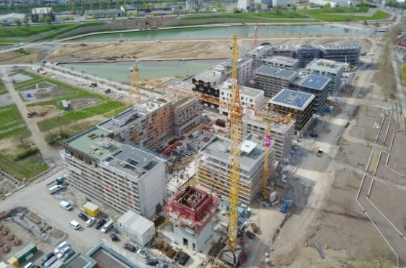
Städtebauliches Konzept
Größe: etwa 3 Hektar
Zahl der Gebäude: 22 auf drei Baufeldern
Zahl der Wohnungen: ca. 350 im 1. Bauabschnitt
Zahl der Investoren: 14 sind ausgewählt / 43 haben teilgenommen / 85 eingereichte Planungen
Bewohner 2019: bis zu 800 Personen
Baubeginn: 01. Juli 2016
Fertigstellung: spätestens Juli 2018, Fertigstellung der Außenanlagen bis zur BUGA 2019
Aufsiedlung nach der BUGA 2019 zum grünen urbanen Neckarbogen
Bewohner nach Aufsiedlung: bis zu 3.500, mehr als 1.000 Arbeitsplätze
Notes:
Ausführung zur Entwicklung Neckarbogen
Stand von 2016 => Hinweis auf tatsächlichen Stand (Bild)
Stadtkonzept 2020
Konsequente Innenentwicklung: Siedlungsentwicklung unter Nutzung der vorhandenen Flächenressourcen in innerstädtischen Lagen
Fokus Neckarbogen: größte zusammenhängende Fläche
Grundlage der Planungen: Städtebaulicher Rahmenplan 2010 der Arbeitsgemeinschaft steidle/t17, Fortschreibung 2013, Beschluss vom Gemeinderat

Slide 26
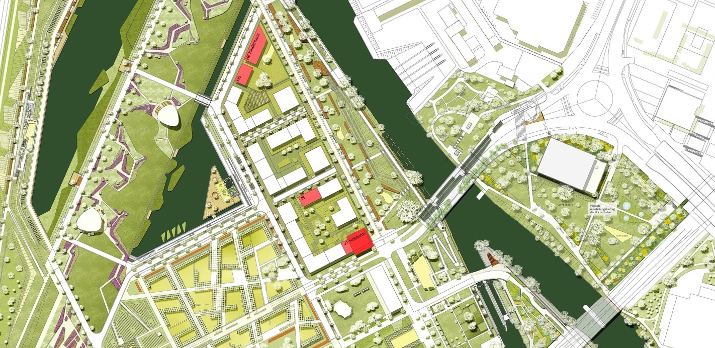
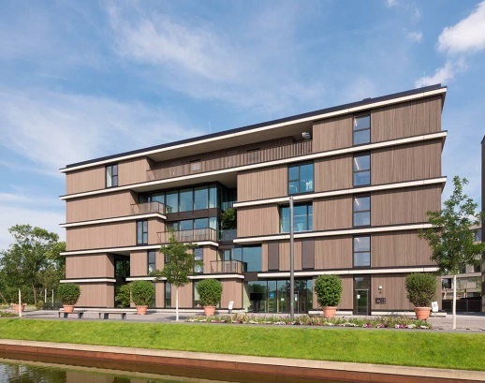
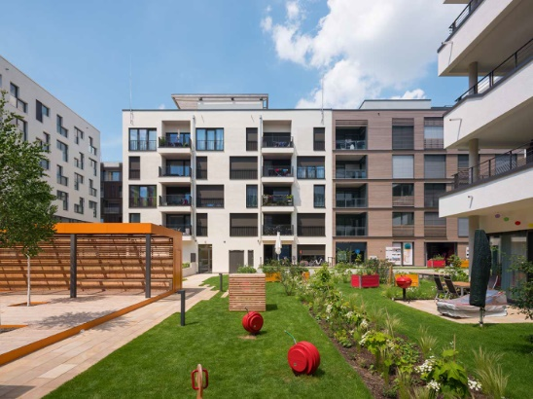
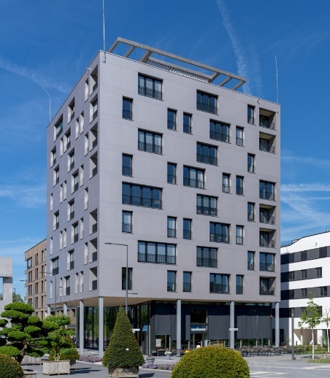
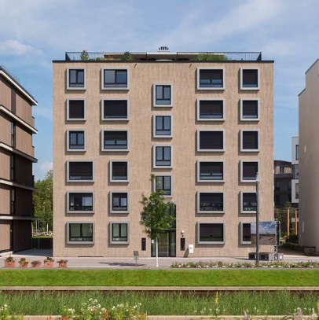
Im Rahmen des Aktionsprogramms Wohnen haben wir auf vier Baufeldern im Neckarbogen 95 Mietwohnungen errichtet. Zwei der vier Gebäude sind Projekte mit Leuchtturmcharakter: das Kinderhaus ‚KINJA‘, das mit hohem Anspruch an die Lebenswelt von Kindern und die Architektur realisiert wurde sowie das 10-geschossige Holzhochhaus ‚SKAIO‘.

Slide 27
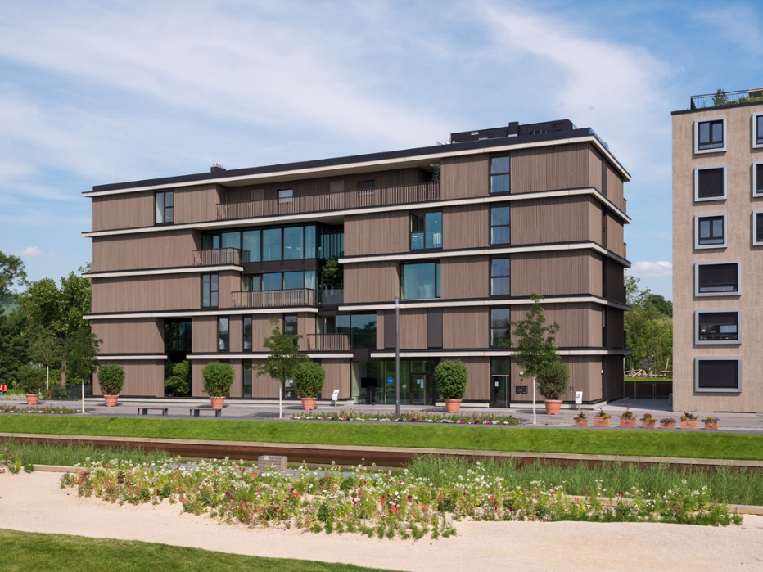
Kinja – h6 - kinderhaus
5-geschossiges Gebäude
Holz-Hybrid-Haus
5 Mietwohnungen mit 2- bis 3 –Zimmer-Wohnungen
davon 60 % gefördert
Wohnungen für Alleinerziehende
Kindergarten mit ca. 1.300 m² Nutzfläche
Wohnfläche: 262 m²
© Häfele
Notes:
Wir wollen ein Gebäude schaffen, das gefüllt ist mit der Energie von Kindern, dem Duft des Holzes und der Kraft und Schönheit der Natur (Finckh Architekten). Das Kinderhaus verbindet Natur mit Architektur. Als nachwachsender und recycelbarer Rohstoff sorgt der Baustoff Holz für eine optimale Umgebung mit natürlicher Raumluft. Damit fördert er die gesunde Entwicklung der Kinder und bietet ihnen eine Atmosphäre zum Wohlfühlen.
Die großzügig gestalteten, inspirierenden Lernlandschaften fördern die Lust am Entdecken, Spielen, Toben und Ausprobieren. Eine Besonderheit des Gebäudes ist das Atrium im Eingangsbereich. Es ist als kommunikativer Mittelpunkt ein Ort der Begegnung für Kinder und Familien. Ein „Ja“ zu Kindern und die Freude an den Kindern in unserer Gesellschaft – das steckt hinter dem Namen für das Gebäude.
Das Konzept Kinder als «Bauherren» haben besondere Ansprüche, denen ihre Umgebung Raum geben muss. Das Kinderhaus KINJA fördert dabei mit seinen inspirierenden, großzügig gestalteten Lernlandschaften die Lust der Kleinsten am Entdecken, Spielen und Toben, Ausprobieren, Lernen, Kommunizieren und vielem mehr. Das Grundrisskonzept und die Form des 5-geschossigen Kinderhauses KINJA sind in besonderem Umfang auf diese geforderten Funktionen und vielfältigen Ansprüche abgestimmt. Eine Besonderheit des Gebäudes ist das Atrium im Eingangsbereich. Es ist als kommunikativer Mittelpunkt ein Ort der Begegnung für Kinder und Familien.
STECKBRIEF KINJA 5-geschossiges Gebäude aus einer Holz-Hybrid-Konstruktion Ästhetisch und technisch anspruchsvolle Architektur Gesundes Raumklima Natürlicher und nachhaltiger Baustoff Modernes pädagogisches Konzept Kompakte Wohnungen für Alleinerziehende Betreiber: Stadt Heilbronn Finckh Architekten BDA

Slide 28
Skaio – j1 - holzhochhaus
10-geschossiges Gebäude
Holz-Hybrid-Haus (1.500 m³ Fichtenholz)
60 Wohnungen, 1- bis 2-Zimmer-Wohnungen
davon 40% geförderter Wohnungsbau
4 Wohnungen für Wohngemeinschaften
Wohnfläche: 3.300 m²
28
Notes:
Wer Wert auf ein natürliches Zuhause und einen nachhaltigen Lebensstil legt, findet im höchsten Holzhaus Deutschlands seine Wohlfühloase. SKAIO bietet wohngesunde Apartments für bewusstes Wohnen zum Entspannen und Genießen. Die Dachterrasse in rund 30 Metern Höhe bietet einen fantastischen Blick über Heilbronn. Hier kann man sich treffen, kennenlernen, gemeinsam feiern – und die kleinen und großen Momente in der Gemeinschaft erleben.
Das Heilbronner Holzhochhaus SKAIO ist beispielhaft für die Leistungsfähigkeit des urbanen Holzbaus und ein Modellprojekt im Bereich des experimentellen Wohnbaus. Mit diesem Projekt geht die Stadtsiedlung Heilbronn GmbH neue Wege im ökologisch nachhaltigen Wohnungsbau und zeigt eine Lösung für die großen gesellschaftspolitischen Herausforderungen der Zukunft auf: Bauen mit Holz trägt zum Klimaschutz und zur Energiewende bei, ist ressourceneffizient und nachwachsend.
Das Konzept Acht Stockwerke aus Brettsperrholz, die auf einem Sockelgeschoss aus Stahlbeton sitzen, bilden das 10-geschossige, rund 30 Meter hohe Stadthaus – ein neuer, deutscher Höhenrekord im Holzbau. Die tragende Konstruktion des Gebäudes ist aus Massivholz, lediglich die brandtechnisch sensiblen Bereiche wie Treppenhaus und Aufzugsschacht sind aus Stahlbeton. Die Aspekte der Nachhaltigkeit standen bei allen Entscheidungen zu Planung, Bau, Betrieb und Instandhaltung bis zu einem künftigen Rückbau und der Entsorgung des Gebäudes im Mittelpunkt.
STECKBRIEF SKAIO Wohnmodell mit Vorbildcharakter und hohem Wohnwert Experimentelles Wohnmodell: Wohnen im Holzhaus Neue Wege: ökologisch nachhaltiger Wohnungsbau Wohnungen mit Loggias bzw. großen, bodentiefen Fenstern kleinteilige Ein- bis Zwei-Zimmer-Wohnungen, die nach Bedarf zusammengeschaltet werden können kompakte Wohneinheiten Gemeinschaftlich nutzbare Dachterrasse Wohnungen für Wohngemeinschaften 60 Mietwohnungen (frei finanziert, ca. 40% gefördert) Kaden+Lager Architekten, Tel 030-4862 4662, www.kadenundlager.de

Slide 29
Nachhaltigkeit
Cradle-to cradle-Prinzip: größtmögliche Wiederverwertbarkeit der Materialien
Austausch von Elementen wie auch Rückbau und Wiederverwendung bereits in der Planung berücksichtigt
Material sortenrein trennbar
Bäder: vorgefertigte, selbsttragende Sanitärraumeinheiten
Verwendung von zertifizierten Hölzern (Fichtenholz mit PEFC-Zertifikat, Sigel für nachhaltige Forstwirtschaft)
Auszeichnungen für SKAIO

Slide 30
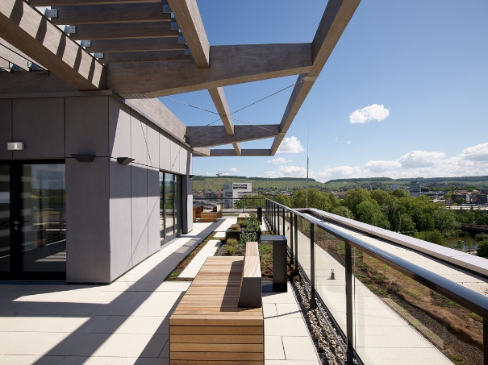
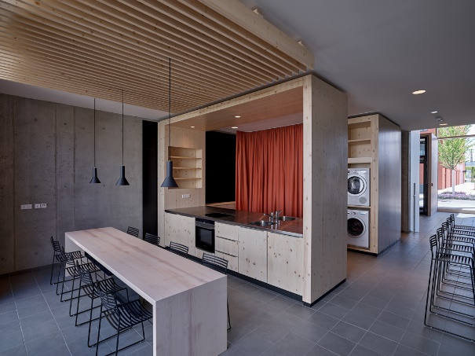
ausstattungsdetails
Bäckerei mit Café im EG
zwei möblierte, gemeinschaftlich nutzbare Dachterrassen
Gemeinschaftswaschraum mit Wasch-maschinen und einer Küche zum gemeinsamen Kochen und als Treffpunkt
Fahrradstellplätze im Gebäude
Sichtbare Holz- und Sichtbetonwände in den Wohnungen
Hochwertiger Linoleumbodenbelag
Badezimmer mit bodengleicher Dusche
Fußbodenheizung
Elektrischer Sonnenschutz
© Häfele
© Häfele
30
Notes:
Gefühl für Gebäude, daher kurzer Überblick

Slide 31
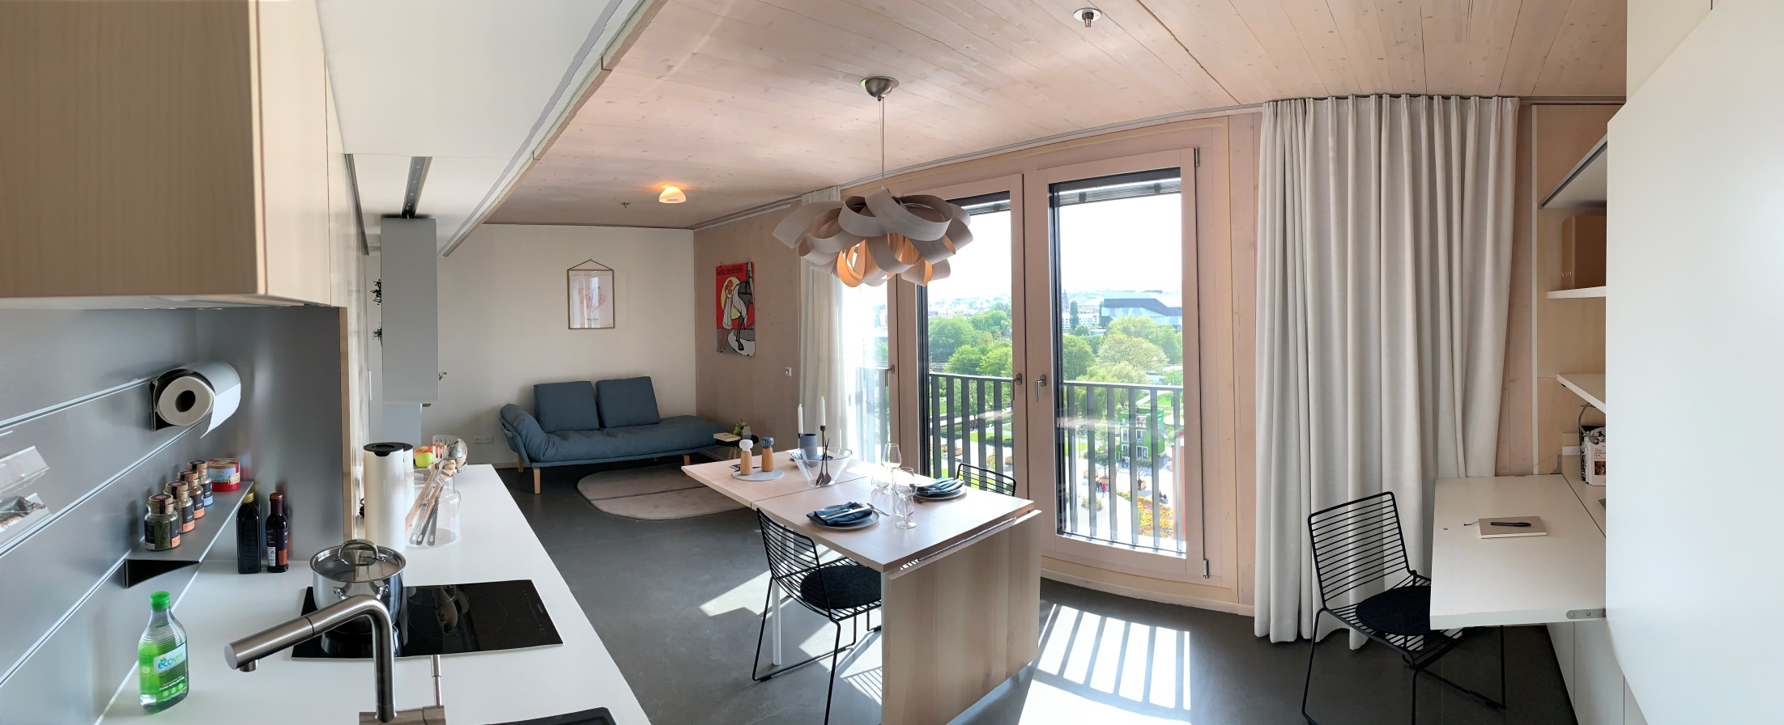
31

Slide 32
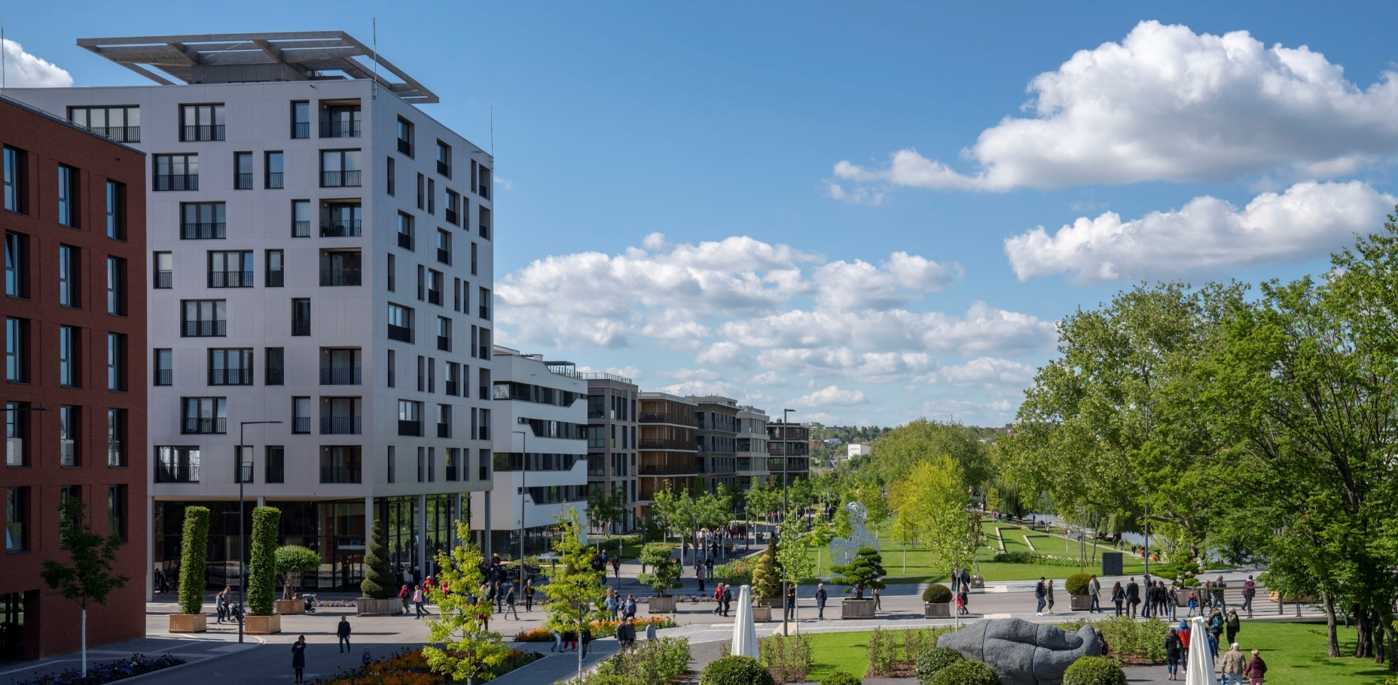

Slide 33
Weitere Webinare der Reihe
 | Datum |  | Thema | Referent
1. | 24.02. | 14:00 Uhr | Strom aus kleinen KWK-Anlagen in der Wohnungswirtschaft - Lösungen | Michael Huber | Energiekonzept ortenau
2. | 03.03. | 14:00 Uhr | Strom aus großen KWK-Anlagen in der Wohnungswirtschaft - Lösungen | Wolf-Dieter Sprenger | Stadtsiedlung Heilbronn
3. | 10.03. | 14:00 Uhr | Hinweise zum Wartungsaufwand von KWK-Anlagen | Heiko Danzeisen | OTTE BHKW Technik
4. | 17.03. | 14:00 Uhr | Fernüberwachung und Meldungen – Was muss ein gutes System können, um Nutzen zu bringen? | Dierk Weippert | Viessmann
5. | 24.03. | 14:00 Uhr | Selber machen oder machen lassen – Welche Vorteile bringt Contracting | Gerold Köhler | Köhler & Meinzer GmbH & Co KG
6. | 31.03. | 14:00 Uhr | Was macht einen guten Fachplaner und einen guten Handwerker aus? | Klaus Staudt | Staudt GmbH

